Slide 2
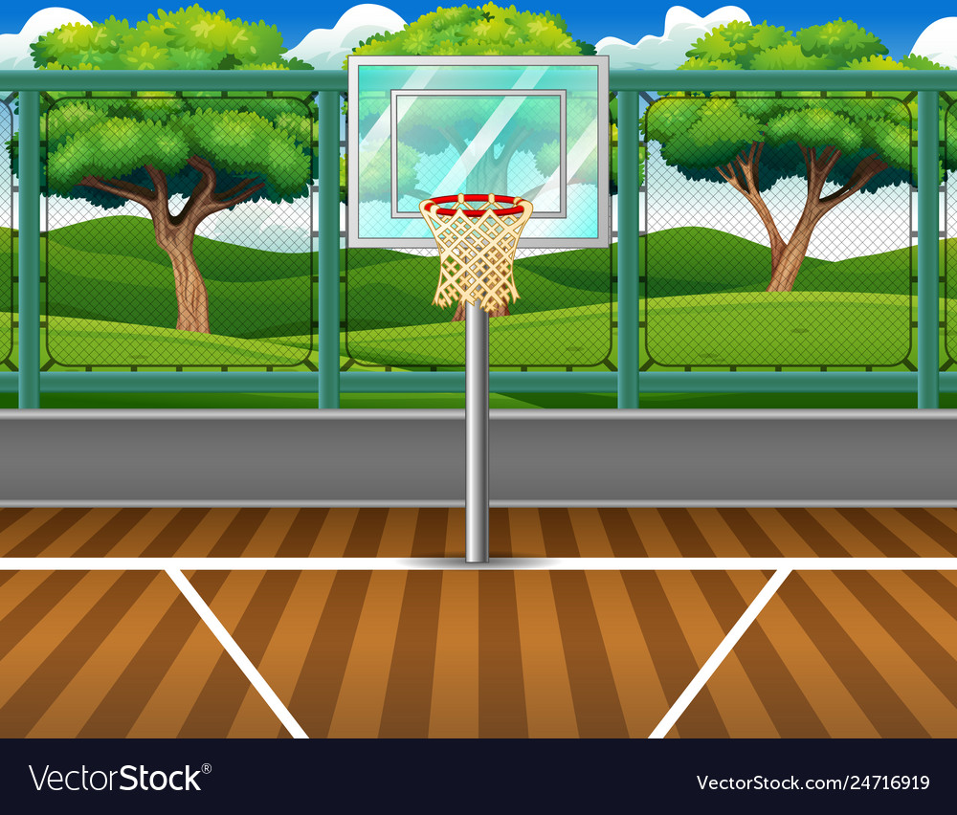
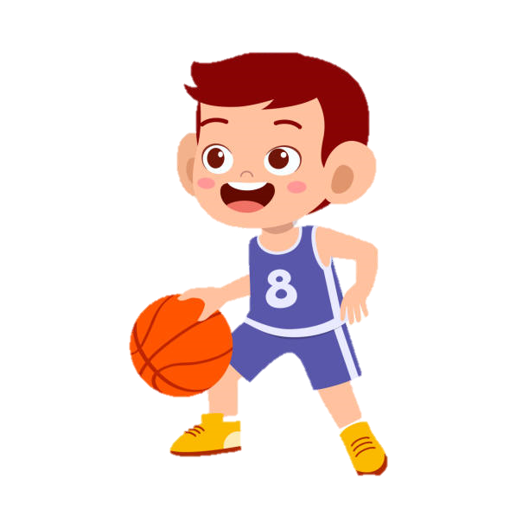

Slide 3
Thứ tư ngày 19 tháng 2 năm 2025

Slide 4
GOOGLE
GOOGLE
Tìm được số trung bình cộng của hai hay nhiều số.
Vận dụng vào giải các bài toán thực tế liên quan.

Slide 6
a)
Hôm qua tớ tập thể dục 10 phút. Hôm nay tớ tập 50 phút để bù cho hôm qua.
Trung bình mỗi ngày Mai tập thể dục 30 phút.
Cháu nên tập thể dục đều đặn mỗi ngày 30 phút sẽ tốt hơn cho sức khoẻ.

Slide 7
a) Ta thấy (10 + 50) : 2 = 30
Ta gọi 30 là số trung bình cộng của hai số 10 và 50.
b) Cách tìm số trung bình cộng:
Ví dụ: Tìm số trung bình cộng của ba số 13, 14 và 18.
Lấy tổng của ba số 13, 14, 18 chia cho 3 ta được:
(13 + 14 + 18) : 3 = 15
Ta gọi 15 là số trung bình cộng của 3 số 13, 14 và 18

Slide 8
Vậy làm thế nào để tìm số trung bình cộng của nhiều số?
Muốn tìm số trung bình cộng của nhiều số ta tính tổng của các số đó, rồi chia tổng đó cho số các số hạng.

Slide 11
1
Tìm số trung bình cộng của các số sau.
20 và 30
b) 10, 20 và 30
c) 5, 12 và 19
(20 + 30) : 2 = 25
(10 + 20 + 30) : 3 = 20
(5 + 12 + 19) : 3 = 12

Slide 12
a, Số cây trồng được của 3 đội lần lượt là 15 cây, 20 cây và 22 cây. Hỏi trung bình mỗi đội trồng được bao nhiêu cây?
2
Bài giải:
Trung bình mỗi đội trồng được số cây là:
(15 + 20 + 22) : 3 = 19 (cây)
Đáp số: 19 cây

Slide 13
2
b) Số học sinh của 4 lớp lần lượt là 35, 37, 43 và 45. Hỏi trung bình mỗi lớp có bao nhiêu học sinh?
Bài giải
Trung bình mỗi lớp có số học sinh là:
(35 + 37 + 43 + 45) : 4 = 40 (học sinh)
Đáp số: 40 học sinh

Slide 14
Trong một giải đua xe đạp xuyên Việt, lộ trình một số chặng đua được cho như bảng dưới đây:
3
Hỏi trung bình mỗi chặng dài bao nhiêu ki-lô-mét?
Bài giải:
Trung bình mỗi chặng đường dài số ki-lô-mét là:
(60 + 160 + 42 + 154) : 4 = 104 (km)
Đáp số: 104 km

Slide 16
Bạn An lớp mình ra nhà cô Vân mua 1 cái bút bi hết
5 000 đồng, 1 cái bút máy hết 15 000 đồng và 1 cái bút tẩy hết 10 000 đồng. Hỏi trung bình bạn An mua một cái bút hết bao nhiêu tiền ?
5 000
30 000
15 000
10 000

Slide 17
2
120
130
135
140

Slide 18
Tạm biệt và
hẹn gặp lại

